Slide 1
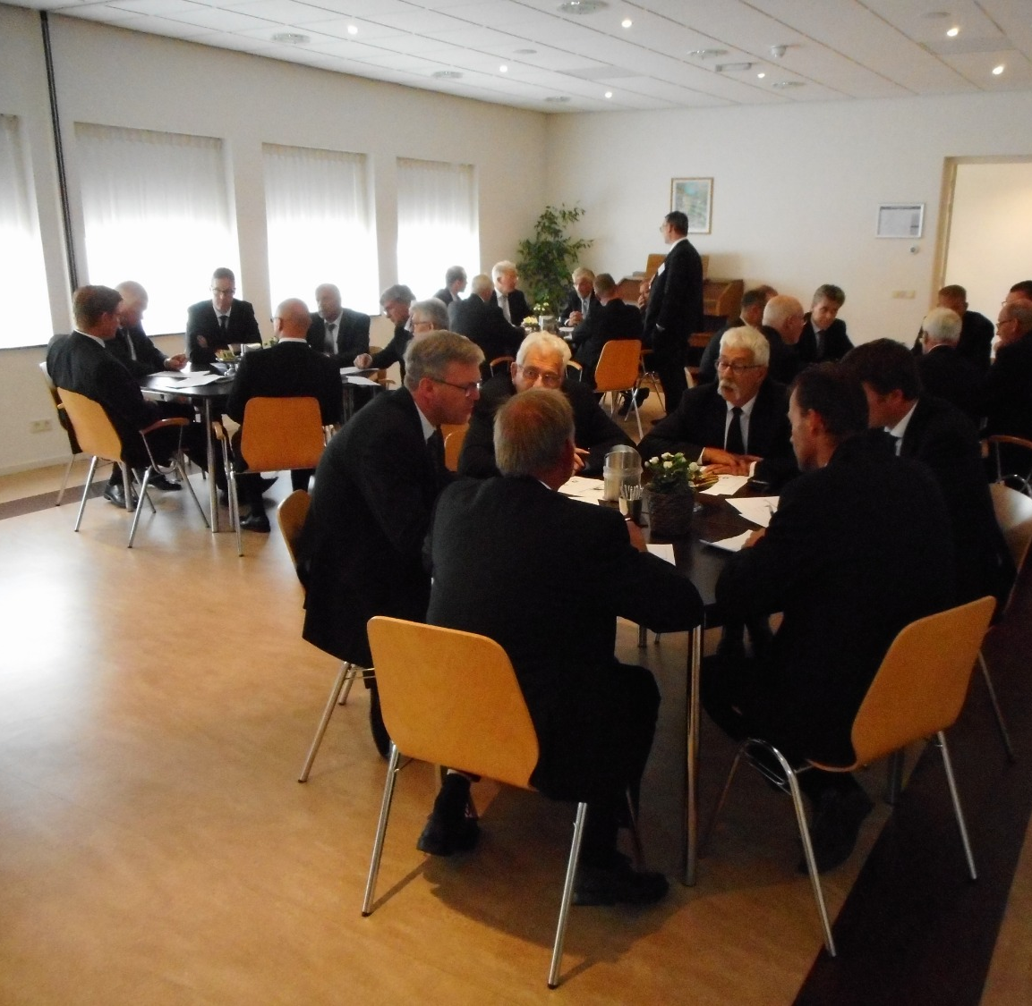
Inleiding
Schroom

Slide 2
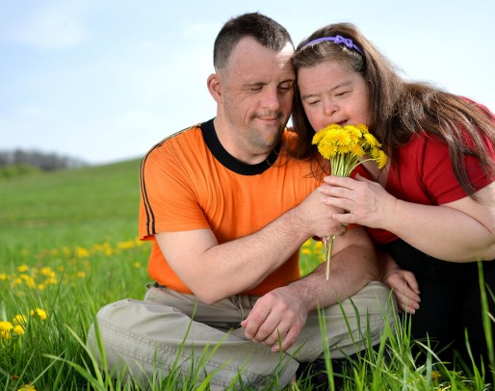
Thema
Mensen met beperkingen
Mensen met gaven
Hoe zien wij hen?
Hoe kunnen wij hen dienen?

Slide 3
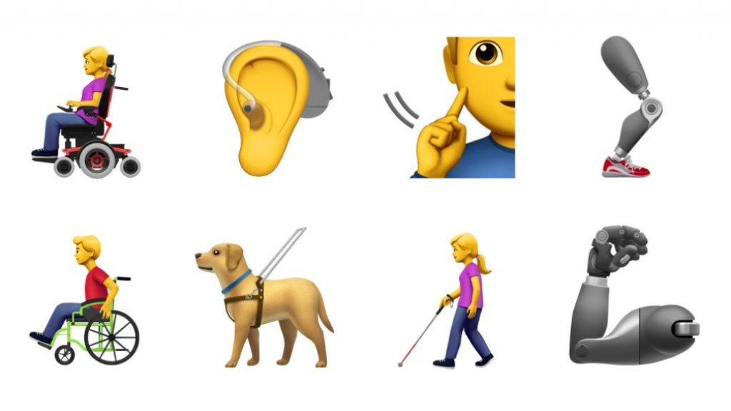
Over wie hebben we het?

Slide 4
Over wie hebben we het?
“In Nederland wonen minstens twee miljoen mensen met een beperking. Dat zijn bijvoorbeeld mensen in een rolstoel, maar ook mensen die doof zijn of een psychische aandoening hebben. Ook dyslexie, autisme of een chronische ziekte worden als beperking gezien, waarmee volgens het VN-verdrag rekening moet worden gehouden. (Vernooij, 2018)”.

Slide 5
Mensen met beperking in Bijbel
Goed geschapen
Gebrokenheid
Genezing
Verlossing
Exodus. 4:11
En de HEERE zeide tot hem: Wie heeft den mens den mond gemaakt, of Wie heeft den stomme of dove, of ziende of blinde gemaakt? Ben Ik het niet, de HEERE?
Jesaja 35:5-6
‘Alsdan zullen de ogen der blinden opengedaan worden, en de oren der doven zullen geopend worden. Alsdan zal de kreupele springen als een hert, en de tong des stommen zal juichen; want in de woestijn zullen wateren uitbarsten, en beken in de wildernis.’
‘De Geest des Heeren HEEREN is op Mij, omdat de HEERE Mij gezalfd heeft, om een blijde boodschap te brengen den zachtmoedigen; Hij heeft Mij gezonden om te verbinden de gebrokenen van harte, om den gevangenen vrijheid uit te roepen, en den gebondenen opening der gevangenis’ (61:1). De Heere Jezus betrekt de profetie heel nadrukkelijk op Zichzelf, wanneer Hij zegt: ‘Heden is deze Schrift in uw oren vervuld’ (Luk. 4:21).

Slide 6
Gods bijzondere zorg
Leviticus 19: 14
Gij zult den dove niet vloeken
en voor het aangezicht des blinden geen aanstoot zetten;
maar gij zult voor uw God vrezen; Ik ben de HEERE.
Deuteronomium 27:18
Vervloekt zij, die een blinde op den weg doet dolen. En al het volk zal zeggen: Amen.
6 Die den hemel en de aarde gemaakt heeft, de zee en al wat in dezelve is; Die trouwe houdt in der eeuwigheid;
7 Die den verdrukten recht doet, Die den hongerigen brood geeft; de HEERE maakt de gevangenen los.
8 ^{b}De HEERE opent de ogen der blinden; de HEERE ^{c}richt de gebogenen op; de HEERE heeft de rechtvaardigen lief

Slide 7
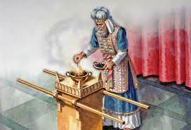
Bijbelse gegevens
3.1 Geschapen
3.2 Het was zo niet en zal zo straks niet meer zijn
3.3 Bijzondere zorg
3.4 Profetie Jesaja in OT
‘Alsdan zullen de ogen der blinden opengedaan worden, en de oren der doven zullen geopend worden. Alsdan zal de kreupele springen als een hert, en de tong des stommen zal juichen; want in de woestijn zullen wateren uitbarsten, en beken in de wildernis.’
3.5 Is hiermee alles gezegd?
3.5.1 Niet in de tempel!
3.5.2 Beperkingen als straf / oordeel van de Heere

Slide 8
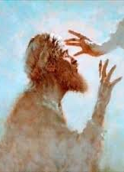
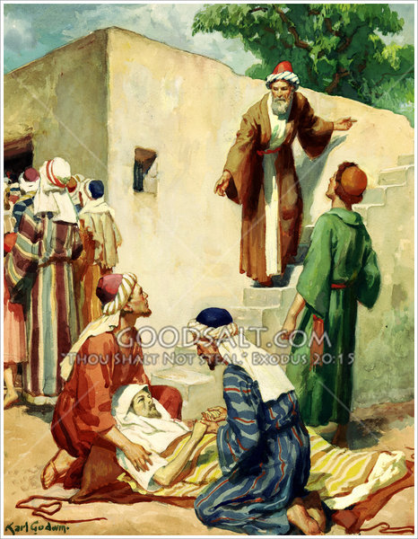
Bijbelse personen
4.1 Mefiboseth
4.2 Bartimeus
4.3 Blindgeborene Johannes 9
4.4 Doofstomme Effatha
4.5 Vrienden van de verlamde in Markus 2

Slide 9
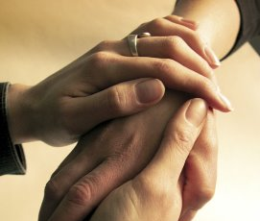
Uitwerking
Mogelijkheden [Kansen] & Verantwoordelijkheid van de ambten & gemeente(n)
6.1 De ambten van Christus in Zijn gemeente → kijk naar de mens achter…
6.1.1 Toerusting voor de ambtsdragers/ gemeenteleden → eigen verlegenheid en pijn
6.2 Kerkdiensten/ Catechese (aangepast)
6.2.1 Praktisch ondersteuning aan mantelzorg

Slide 10
De gemeente Verantwoordelijkheid voor de gemeente
7.1.1 Plaats in de gemeente in het OT & NT
- Barmhartige Samaritaan / liefhebben naaste
7.2 Draagt elkanders lasten
7.3 Praktisch
7.3.1 Ouders voor ouders
7.3.2 Adviesgroep
7.3.3 Verjaardagen/ geboorten
7.3.4 Prediking en Catechese (gemeente)
14 ^{b}Ik bekleedde mij met gerechtigheid en zij bekleedde mij; mijn oordeel was als een mantel en vorstelijke hoed.
15 Den blinde was ik tot ogen, en den kreupele was ik tot voeten.
JOB 29 – Kantekening 28
Versta dat hij de ellendigen geholpen had, niet alleen met woorden van onderwijs, waarschuwing, raad en troost, maar ook met werken en middelen.
16 Ik was den nooddruftigen een vader; en het geschil dat ik niet wist, dat onderzocht ik.

Slide 11
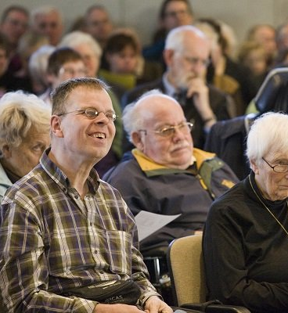
De Gemeente kan en mag wat leren - eenvoud -
D' eenvoudigen wil God steeds gadeslaan;
Taal van het verstand / de taal van het hart.
Ze kunnen ons ervoor bewaren al te verstandelijk en al te dogmatisch met Gods Woord om te gaan.
Ze zijn een middel in Gods hand om ons te concentreren op en te bewaren bij het hart & de kern van het Evangelie.
Hun leefwereld is soms vrij beperkt en zij maken zich niet druk om dingen waar anderen wel mee zitten.
De Heere Jezus zegt in Lukas 10:21 dat de dingen van het Koninkrijk van God voor de wijzen en de verstandigen verborgen zijn, maar dat ze de kinderen, de onmondigen, geopenbaard worden.

Slide 12
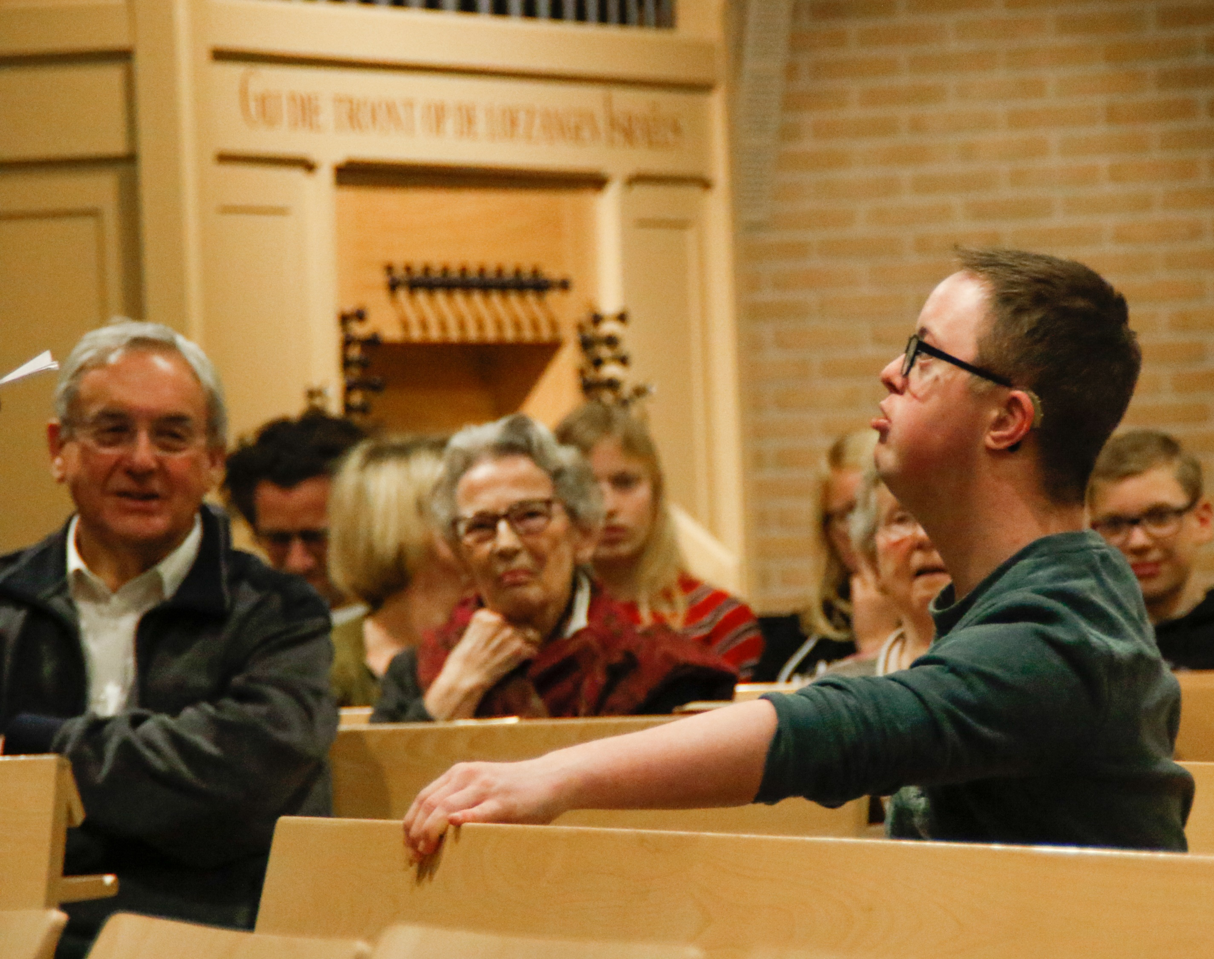
De gemeente kan en mag wat leren
Denken in beelden versus het concreet maken met voorbeelden
Hoe omgaan met beeldcultuur?
Teer gevoelsleven
Ze zijn blij met de blijden en huilen met hen die bedroefd zijn.
Leren wat spontaniteit en blijdschap in het geloof betekent.
Hoe blij en verwonderd kunnen zij zijn als hun verteld wordt dat de Heere Jezus als een goede Herder voor hen wil zorgen.
Maar ook kunnen we leren hoe ze in het gebed alles voor de Heere neerleggen
Hoe enthousiast ben ik eigenlijk voor de Heere? Wat straal ik uit?

Slide 13
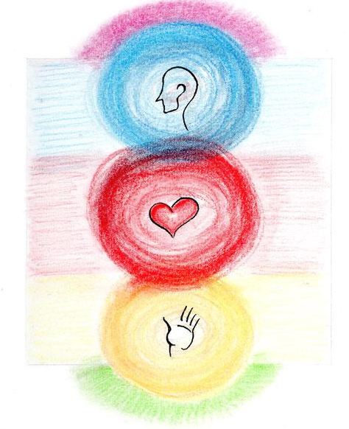
PRAKTISCH
9.1 Hoofd
9.1.1 Prediking en Catechese
9.1.2 Wees alert op
9.2 Hart
9.2.1 Toegankelijkheid tot de kern van de gemeente
9.2.2 Pastoraat en gemeente (huwelijkscatechese)
9.2.3 Aandacht, liefde, gemeenschap
9.2.4 Pastoraat (bezoek, trouw, pak aan? Samen?)
9.3 Handen
9.3.1 Allereerst: gevouwen handen
9.3.2 ‘Geen aanstoot geven’ – de weg vrij maken…
9.3.3 Verschillende talenten inzetten
9.3.4 Communicatie
9.3.5 Communicatie met ALLE partijen (verzorgers / mantel)
9.3.6 Mensen met autisme – ADHD
9.3.7 Toegankelijkheid

Slide 15
Voorbeeld liturgie

